Slide 1
軟體協助論文寫作工具
教師：曾國尊
Power Point 互動設計

Slide 2
重要性低，表現太好
這邊，可以不用太努力…
重要性高，表現也好
所以，繼續保持即可…
過剩
保持
無視
不足
重要性低，表現不好
沒人在意，故無需理會…
重要性高，表現不好
不足，故要繼續努力

Slide 3
重要性低，表現太好
這邊，可以不用太努力…
重要性高，表現也好
所以，繼續保持即可…
過剩
保持
無視
不足
重要性低，表現不好
沒人在意，故無需理會…
重要性高，表現不好
不足，故要繼續努力

Slide 4
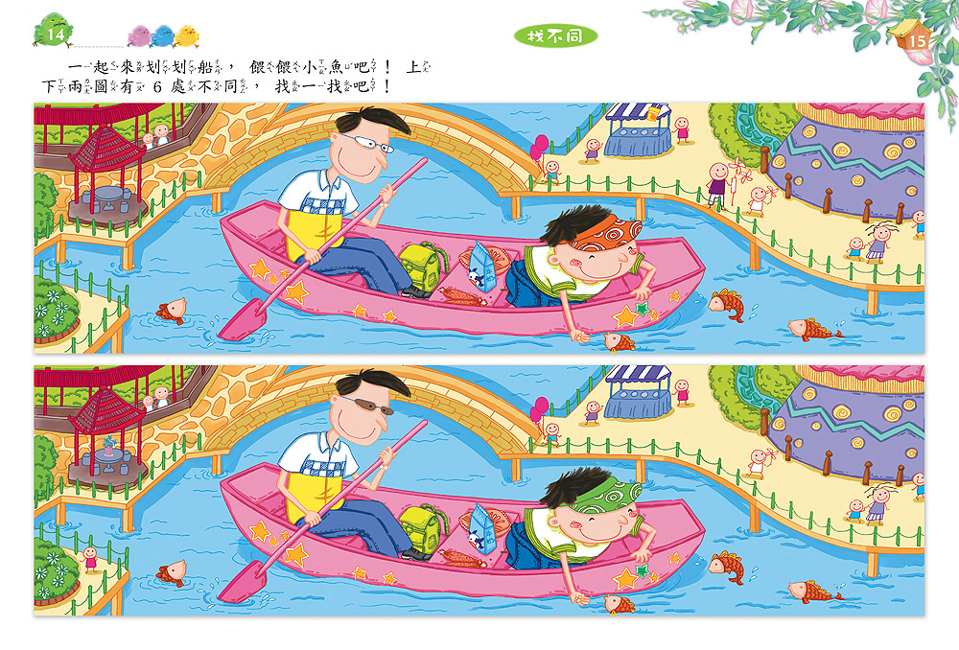
答錯了、再試一下…
答對了，好棒棒

